Slide 1
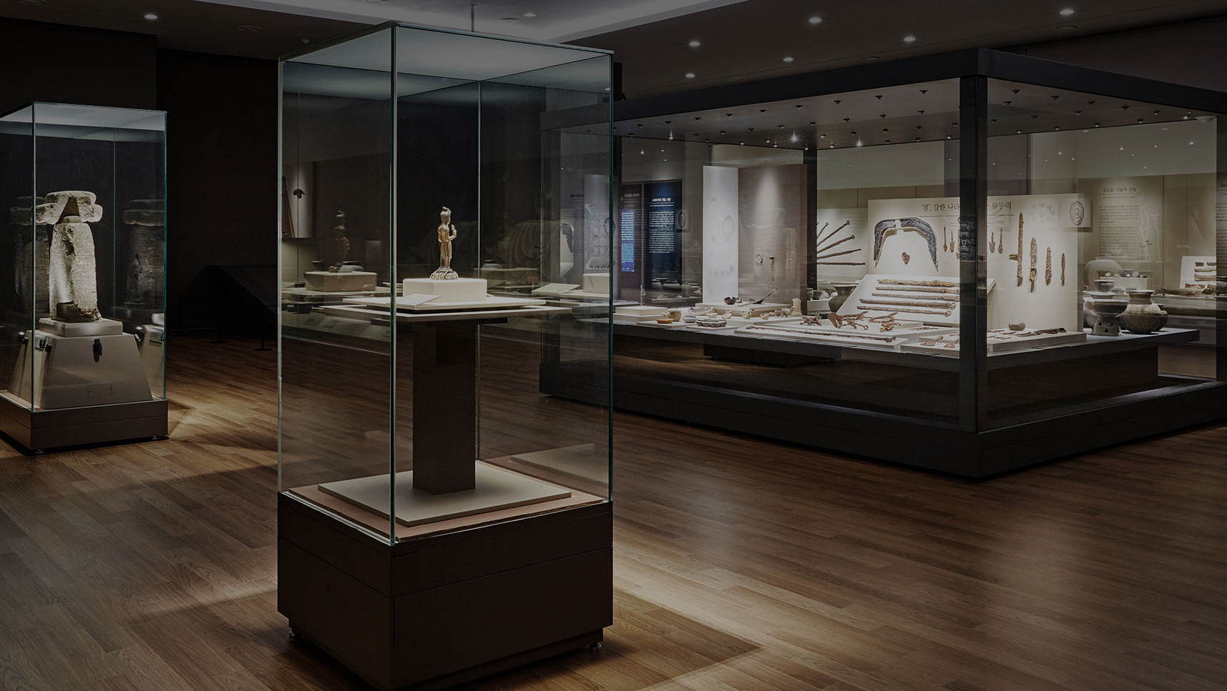
Civilisations AR
AR 사례 분석
201810993 정경재
2021. HCI 과제 3

Slide 2
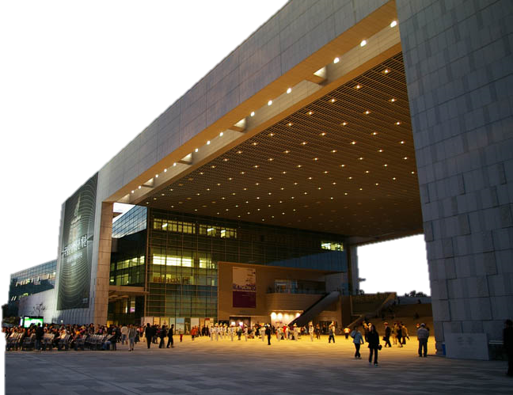
목차
Civilisations AR 소개 - 간단한 제품의 소개 - 제품이 정한 사용자의 그룹 - 제품의 기능
Civilisations AR의 강점 - 강점 1 - 강점 2 - 강점 3 - 강점 4
Civilisations AR의 개선 기회 - 개선 기회 1 - 개선 기회 2
2021. HCI 과제 2

Slide 3


Civilisations AR 소개 - 간단한 제품 소개
Civilisations AR 간단한 제품 소개
2021. HCI 과제 2

